Slide 1




Forprosjekt: Lønnsom og lokal sirkulærøkonomi
Fosen Orkland Skaun Rindal Hitra

Slide 2

Forprosjekt: Lønnsom og lokal sirkulærøkonomi
Forprosjektet er et samarbeid mellom Næringshagen i Orkdalsregionen og
Fremtidens Industri (Hitra Industripark ´bisittere´)
med formål å sette i gang sirkulærøkonomiske samarbeid mellom
SMB´er er i regionene.
Det er delfinansiert av Trøndelag Fylkeskommune

Slide 3


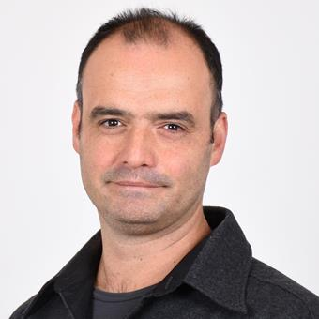



Partnere:

Slide 4

Forprosjekt: Lønnsom og lokal sirkulærøkonomi
Formål: stimulere til å utnytte de lokale mulighetene og bryte ned de lokale barrierene.

Slide 5


Slide 6

Forprosjekt: Lønnsom og lokal sirkulærøkonomi
FI's Bærekrafts-CV:
Drifter tre næringsklynger som har fokus på bærekraft og arrangert diverse webinarer innenfor tematikken
Renergy Cluster. Pilot E – utvikling og bygging av verdens første havgående hydrogenfartøy
NCE Aquatech Cluster deltar i Pocoplast (resirkulering av plast fra/til havbruk) NFR prosjekt ledet av SINTEF
NCE Aquatech Cluster: Ombordprosjekt: Lage nye verdikjeder på tvers av næringene jord, skog og havbruk (prosjekt sammen med WoodWorks! Og Bondelaget)

Slide 7

Forprosjekt: Lønnsom og lokal sirkulærøkonomi
NiO`s Bærekrafts-CV:
Miljøfyrtårn 2021
Medlem UN Global Compact 2021
Medforfattere: Guide for kommuner som vil støtte Industrielle symbioser (m/PlanMiljø, Danmark)
Svanem Biogass
Stamnesøy Shipping

Slide 8

Nøkkelpunkter:
Gjennomføring: Fysiske møter med forelesninger, diskusjoner, workshop og ideutvekslinger, mulig også til dels digitalt.
Tidspunkt: Nov-Des. 2021.
Fokus: felles læring rundt muligheter og barrierer for sirkulære prosjekter som gir økonomisk gevinst for bedriftene.
Kompetansegrunnlag: Formålet er å skape en arena der bedriftene lærer av hverandre, og vi lærer sammen med bedriftene. Gjennomføringen må likevel være tuftet på et faglig grunnlag, og der vi selv ikke har tilstrekkelig kompetanse vil vi invitere inn riktig ekspertise fra eksempelvis NTNU, SINTEF, UN GC.

Slide 9
Innholdet er delt i 7 moduler:
Modul 1: Teori: Sirkulærøkonomi som begrep
Modul 2: Praksis: material- og varekretsløpet
Modul 3: Markedstilnærmingen
Modul 4: Kompetanse og arbeidskraft
Modul 5: Politikk og offentlige rammebetingelser
Modul 6: Måling og rapportering av sirkularitet på bedriftsnivå
Modul 7: Suksesshistorier

Slide 10









Innholdet er delt i 7 ulike moduler:
MODUL 1
TEORI OG MODELLER FOR SIRKULÆRØKONOMI
MODUL 2
SIRKULÆRØKONOMI I PRAKSIS
MODUL 3
MARKEDS-TILNÆRMINGEN
MODUL 4
KOMPETANSE OG ARBEIDSKRAFT
MODUL 5
POLITIKK OG OFFENTLIGE RAMME-BETINGELSER
MODUL 6
MÅLING OG RAPPORTERING PÅ BEDRIFTSNIVÅ
MODUL 7 SUKSESSHISTORIER

Slide 11









Under gjennomføringen vil modulene kombineres / slås sammen.
-I tillegg vil vi ha en digital innledning (eks.: infomateriale) og avrunding:
Dag 1
Dag 2
Dag 3
Digital
Introduksjon
SMN-rapport
Studentarb.
-resultater
Podcasts
MODUL 1
TEORIER OG MODELLER
MODUL 4
KOMPETANSE OG ARBEIDSKRAFT
MODUL 6
MÅLING OG RAPPORTERING PÅ BEDRIFTSNIVÅ
Digital avrunding
Evaluering
...
MODUL 2
SIRKULÆRØKONOMI I PRAKSIS
MODUL 3
MARKEDS-
TILNÆRMING
MODUL 5
POLITIKK OG OFFENLTIGE RAMMEBETINGELSER
MODUL 7
SUKSESSHISTORIER

Slide 12








Modulene / workshopdagene konkretisert:
Dag 1
Dag 2
Dag 3
Digital
Introduksjon
SMN-rapport
Studentarb.
-resultater
Podcasts
Begr./definisj. sirkulærøk.
Sirkulær vs lineær økonomi
Deltakerne definerer sirk.-øk. Selv vha teorien.
Sirkulære verdikjeder og kretsløp
SINTEF: Hvordan gå fra lineær til sirkulær forr.-modell, inkl. kompetansebehov)
SINTEF: Måling og evaluering: miljø-/livsløpsanalyser (LCA).
SINTEF: Sirkulære forretningsmodeller (r-strategier)
Norsk Katapult / Future Materials: Fremtidens materialer og avfallspyramiden
Digital avrunding
Evaluering
...
Digitale onlineplattformer og rollen i sirk.-øk.
Presentasjon av Bivis, en pilot for lokal dig. sirk. plattform
Eksempler på allerede etablerte digitale plattformer
Sparebank1: perspektiver på sirk.øk.-prosjekter
Ass.prof. Murat Mirata: Symbiosite; rollespill om industrielle symbioser.
Lokale praktiske eksempelcase
Diskusjoner og refleksjoner
Gruppearbeid med reelle case
Presentasjon gruppearbeid
Bellona: politikk og rammebetingelser for sirkulære prosjekter
Offentlige støtte- og finansieringsordninger for sirk.-øk. prosjekter.
Gruppearbeid.
MODUL 7
SUKSESSHISTORIER

Slide 13

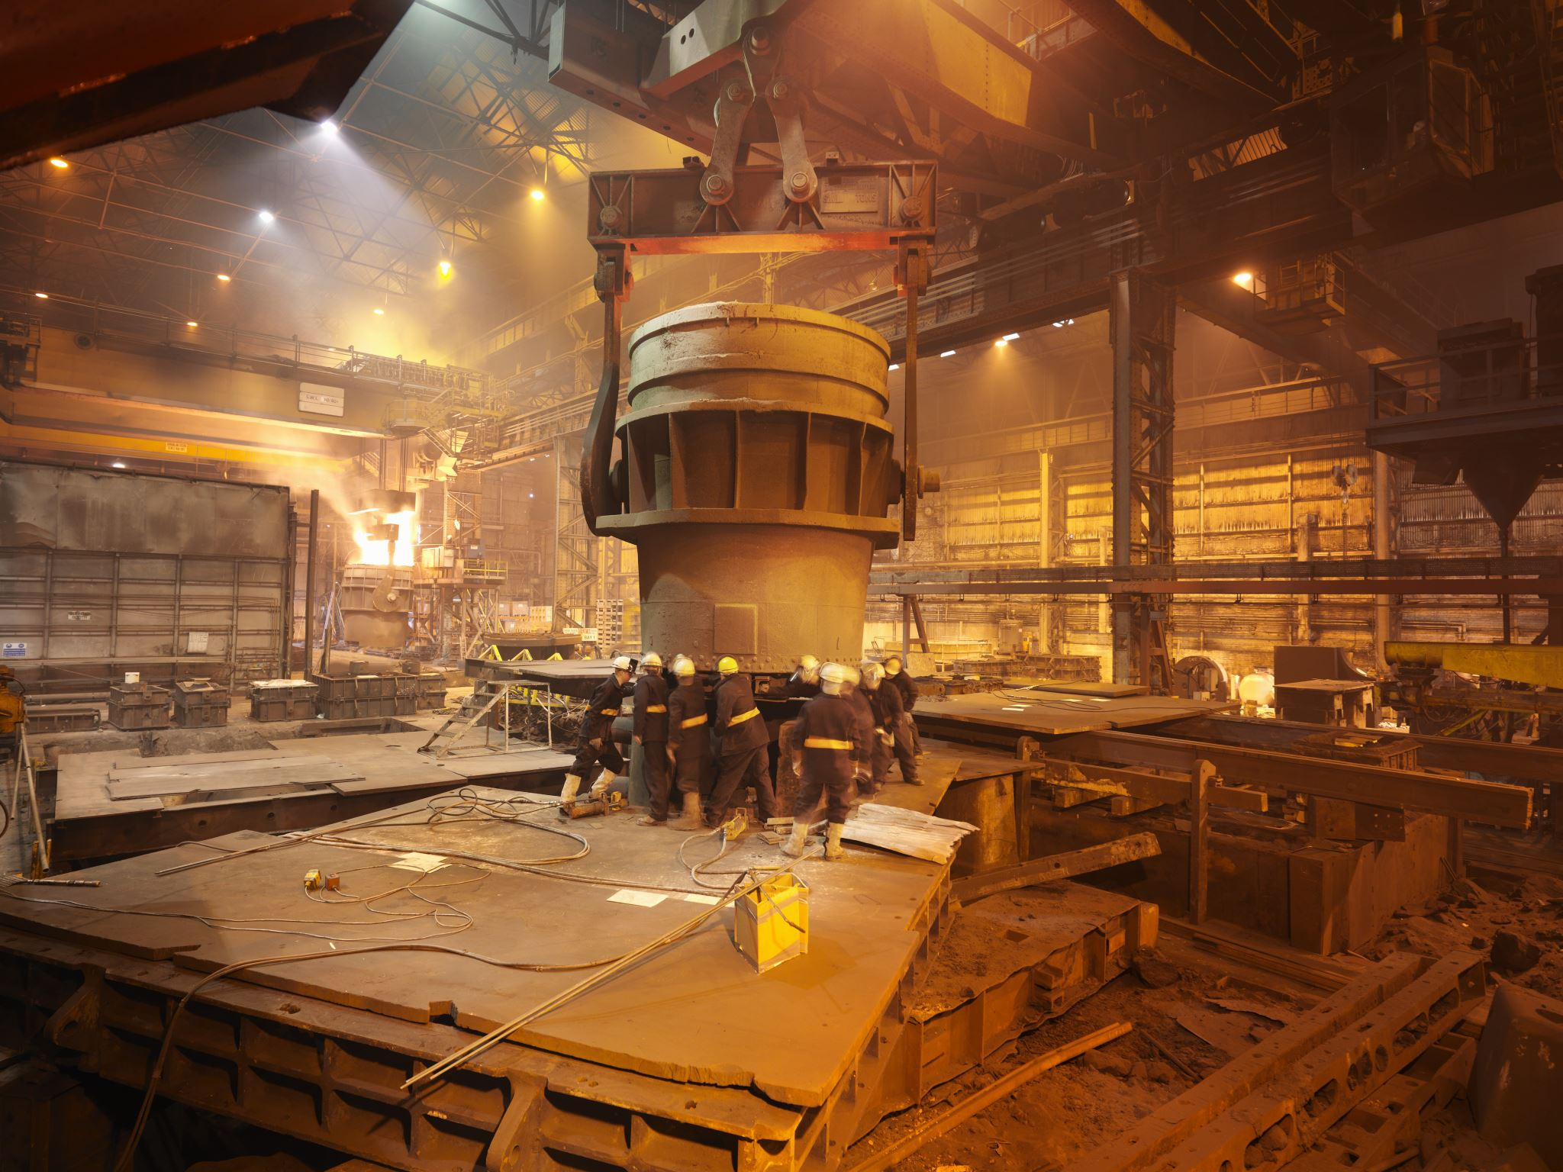

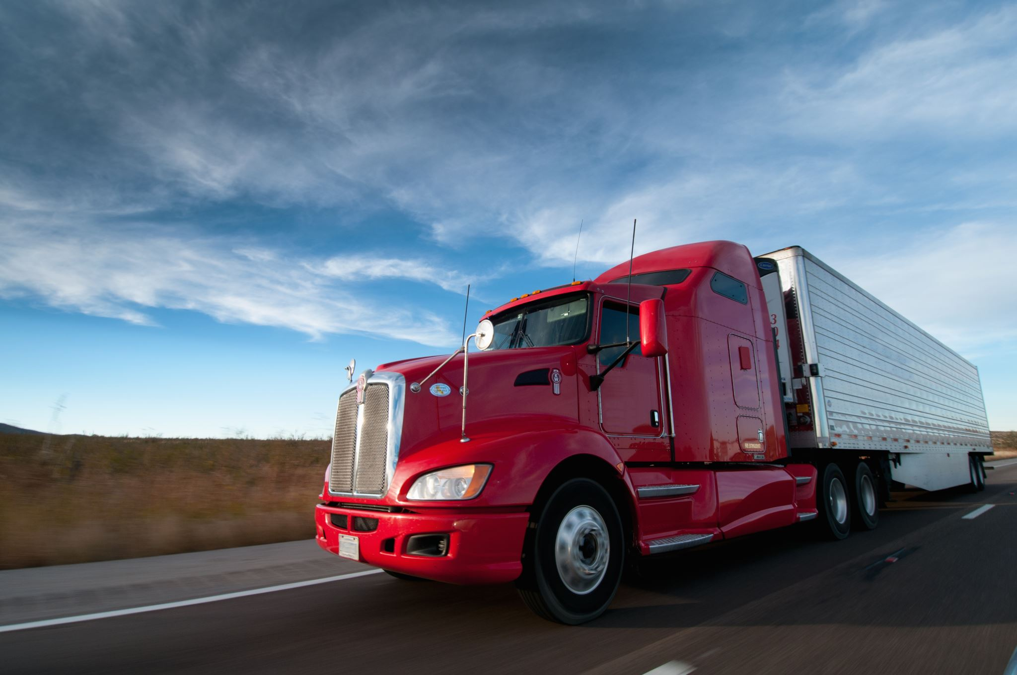
Bransjer:
Skogbruk,
trevare/-foredling
Industri og produksjon
Industri og produksjon
Næringsmiddelindustri, jordbruk
og matproduksjon
Transport og havnevirksomhet

Slide 14
Målgrupper / roller hos bedriftene:
Workshopen retter seg i hovedsak mot beslutningstakere / de med roller med innvirkning på virksomhetenes valg om økt sirkulær virksomhet. Vi ønsker også flere deltakere fra hver bedrift fordi vi tror at endringer gjennomføres enklere dersom flere står sammen om endringsforslagene i virksomheten etter å ha deltatt hos oss.
Alle representanter fra alle næringer og verdikjeder er like velkomne, men vi vil i utformingen og gjennomføringer i hovedsak fokusere på blågrønne-bionæringer og deres verdikjeder.

Slide 15
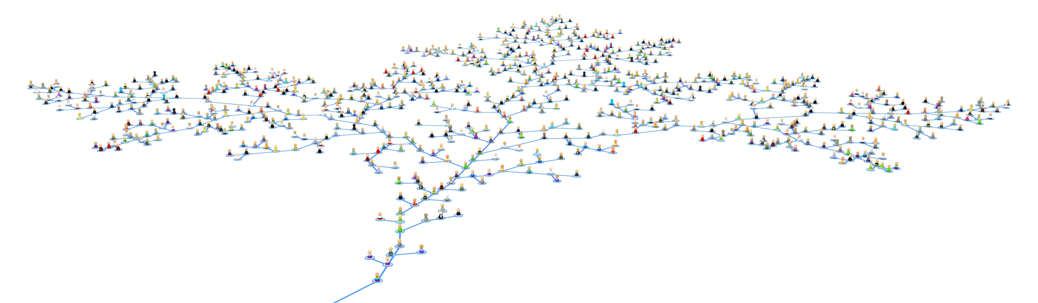
Hensikten med forprosjektet I:
Erfaringene og resultatene fra
forprosjektet skal deles med de andre
næringshagene i Norge, slik at
bedrifter over hele landet er bedre
rustet for det grønne skiftet:
  …erfaringene tas videre inn i et nasjonalt hovedprosjekt og
  brukes til å utarbeide et samhandlings-/bevisstgjøringsopplegg om
  sirkulærøkonomi for næringshager, industriparker, etc., helst via
  det nasjonale næringshagenettverket.

Slide 16

Hensikten med forprosjektet II:
Skal dagens leverandører være relevante, konkurranse-
dyktige og lønnsomme i framtiden, må jobben med en
omstilling til en sirkulær økonomi starte allerede nå.
Bærekraft og sirkularitet byr på kommersielle forretningsmuligheter
gjennom det grønne skiftet. Det blir også et stadig
viktigere kriterium for valg av leverandører, og vil fremmes
gjennom nye og strengere lover og regler.
Trøndelag fylkeskommune har også formulert en strategi
som vårt prosjekt vil legge seg tett inntil.
For å få dette til må bedriftene møtes, dele informasjon og ønske å samhandle for å finne mulighetene i sirkulær økonomi.

Slide 17
Mål for forprosjektet:
80 prosent av deltakerne skal i løpet av workshopperioden ha identifisert minst ett tiltak de kan gjøre hos sin bedrift
Minst ett samarbeidsprosjekt mellom deltakerne
Minst en ny felles samling
Alle deltakerbedrifter har en beskrivelse av muligheter og/eller potensial, og barrierer for å komme dit.

Slide 18
Tiltak før og workshopene for å nå målene:
Det blir lagd et skreddersydd opplegg til hver modul. Dette kan være forelesninger, foredrag, konkurranser, diskusjoner, gruppeoppgaver, o.l.
Målrettet kommunikasjon for å skape oppmerksomhet, interesse og tiltro til prosjektet overfor interne og eksterne interessenter er en integrert del av opplegget.

